Slide 1
SOSYOLOJİ TARİHİ 12
DTCF
Sosyoloji Bölümü
2020 Bahar Dönemi
Doç.Dr. Nuran Savaşkan Akdoğan

Slide 2
Saint Simon Auguste Comte Pozitivizm Determinizm

Slide 3
Saint Simon: Sanayi Toplumu
19. yüzyıl sosyolojisi, sosyalizm ve Marxizm
Sosyalist ve materyalist içerik
Muhafazakar
Sivil toplum X devlet
Bürokrasiden bağımsız ekonomik, siyasi ve kültürel alandan oluşan kamusal alan
Mülkiyet ile güç arasındaki zorunlu ilişki
Siyasi anayasalar toplumsal gerçekliği yansıtmalı
Toplum, uyum içinde işleyen siyasi ve ekonomik sistemlerle, pozitif ilkelere dayalı olmalı.
Toplum, organik bir bütün; parçanın bütünle uyum içinde olduğu
«Sosyal psikoloji» ve «sosyal fizik»

Slide 4
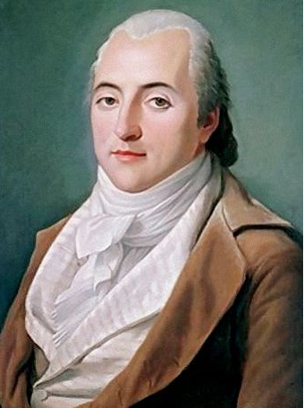
Sanayi toplumu; sivil toplum kurumlarına dayalı, organik bir bütün
Sanayi toplumu;
İşbirliği ve konsensüs üzerine inşa edilir: «emekçilerler mülk sahiplerinin ortaklığı»
Özgür üretim ilkeleri ahlaki dayanışma sağlar
Loncaların otoriter sistemine eşitsiz ve hiyerarşik sanayi toplumuna karşı
Siyaset; ekonomik ve siyasi yapılar arasındaki mevcut dengeyi yansıtır
Toplum; malların üretimi üzerine örgütlenmiş atölye
Otorite; bireyden şeyler üzerine kurulan

Slide 5
Sınıf mücadelesi, yükselen burjuvazi ile eski feodal sınıflar arasında
Fransız Devrimi; kiliseye ve feodal güce güvensizlik
Modern toplum; entelektüel ve kol emeğine dayalı sanayi
Yeni çağ – idari tasarruf
Modern toplumda ahlaki boşluk; Aydınlanma ruhu, sanayileşme ve idari tasarruf sorunu
- Devlet ve sivil toplum
- Bireyin hakları ile geleneksel otorite, toplumsal düzenleme

Slide 6
Toplumsal birlik »sanayi toplumu» - dünyevi bir din
Toplumsal düzenleme
Yukarıdan aşağıya
Entelektüellerden oluşan seçkin bir zümre
Sanayi toplumu, fonksiyonel hiyerarşi, rasyonel disiplin, seçime dayalı liderlikle tarif edilir
Otorite, sivil topluma dayalı; bireyler üzerinden değil, planlama, iş birliği ve üretim kurumları
Bilim ve sanayi içinden yeni yönetici sınıfa dayalı hiyerarşik bir yapı
Demokrasi ve temsili kurumlara güvensizlik
Teknokratik ve sınai bir toplum
Sınıf: Üreten X Üretmeyen (aylak/tüketen)
Üreten, toplumun değerli üyeleri, ör. Fabrika sahipleri, yatırımcılar, bankerler
Üretmeyen, askerler, soylular, hukukçular ve rantla yaşayanlar
Politika, üretim bilimi, teknokratik ve demokratik olmayan toplum

Slide 7
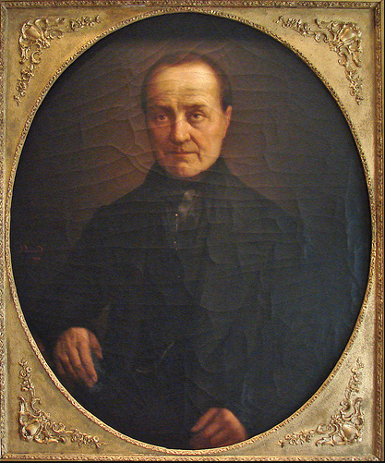
August Comte

Slide 8
İlk kapsamlı sosyoloji sistemi; Bonald, Maistre, Saint Simon etkisinde
Rasyonalist ilerleme anlayışı, insanın kusursuzluğu ve anti-atomistik düşünceler
Fransız Devrimi sonrası, yeni sanayi rejimi
Marjinal kişilik
J. S. Mill « sosyolojik gelişmeye katkısının büyüklüğünü» dile getirir

Slide 9
Sanayi toplumunun kökenini ve gelişmesini
Toplumsal olguların incelenmesinde pozitif ampirik yöntemler
İş bölümünün zenginliği ve bireyciliğin gelişmesinin toplumsal analizini

Slide 10
Aydınlanma düşüncesi
Toplumsal evrim doğa yasalarına göre işler
Geleneksel otorite, ahlak, dinsel kurumlar ve aile konusunda 18. yy. felsefi rasyonalizminin eleştirel pozitivizmini eleştirir
Sanayi öncesi toplumun karanlık çağ olduğu vurgusunu reddeder
Pozitif Felsefe Dersleri (1830-1842)
18. yy. negatif felsefe reddedilir
Toplumun yeniden örgütlenmesi
Gerçek bilim – pozitivizm, düzen ve ilerleme
Sosyoloji – mevcut bilgilerin sentezi
Bilim
İnsan düşüncesi basitten karmaşığa evrilir
Teolojik
Metafizik
Pozitif

Slide 11
Sosyolojinin özgün konusu – toplumsal bir sistem olarak tanımlanan toplum
Parçaların hareketlerini, reaksiyonların incelenmesini
Her bir ögenin bütünle ilişkileri, karşılıklı ilişkileri, birleşimleri
Toplum, «tek tek parçaları ile bütünü arasında bir uyumla nitelenen kolektif bir organizma»
Toplumsal düzen teorisi; (biyoloji)
Uyum - konsensüs
düzen ve
toplumsal patoloji – çatışma

Slide 12
Anatomi ve fizyoloji ayrımı
yapının işlevden,
dinamiğin statikten,
toplumsal düzeni toplumsal ilerlemeden ayırır
Tüm canlı varlıklarda ilişkiler:
Statik – karşılaştırmalı yöntem
Dinamik – tarihsel yöntem
toplum durumları, toplumsal gelişmenin dinamik yasalarını ilerleyen evrim düşüncesi ile bağlantılı
Toplumsal evrim; düzenin ve ilerlemenin sentezini yapan değişmez yasalarla işler.
Öznesi olmayan evrensel bir insanlık tarihi
Sosyoloji olguları yorumlamaya ve teori aracılığı ile birbirine bağlamaya çalışan bir bilimdir
Ampirizmi reddeder; gerçek bilgi gözleme dayalı değil, toplumsal fenomenlerin benzeşmesi ve ardışıklık aracılığı ile birbirine bağlanan yasalara dayalıdır.

Slide 13
Pozitivizm ve Determinizm
Bilim ve toplumsal denetim
Tüm toplumsal olaylar değişmez yasalara tabidir, yasalar bilimsel olarak saptanınca, insanlık onların dayatmalarına boyun eğmek zorundadır
Pozitivist sosyoloji mutlak özgürlük yerine toplumsal ilkeleri getirir
Bilim-öngörü-eylem
Akıllı teslimiyet
İlerleme yasası
Fransız Devrimi – anomi (normsuzluk, düzensizlik)
Simon «Yeni Hıristiyanlık», Comte «insanlık dini»
Zenginliğin kötü paylaştırılması – çözüm organik toplumda negatif haklardan pozitif ödevlere geçmek
Sanayi toplumu, bilimcilerden ve filozoflardan oluşan kurgusal, ahlaki bir sistem
Toplumun doğal yasası insan eyleminden üstün
Toplumsal evrim

Slide 14
Sosyoloji, politik ekonomi ve işbölümü
Toplumsal ve siyasal olan kendiliğinden uyuma dayalı
Toplumsal birlik, ahlaki ve entelektüel güçlerden çıkar
Toplum-siyaset-ekonomi
Yönetim, ahlaki ve entelektüel önderlikle
Ekonomik faaliyetler ahlakla
İleri düzey iş bölümü olumsuz sonuçlar doğurur
Uzmanlaşma, cehaleti ve sefaleti körükler – toplu iğne örneği
Yerine, bilgece yönetim
Toplum yukarıdan düzenlenmeli X demokrasi
İşbölümü
Toplumda zorunlu denge ve uyum
Durkheim ve Marx

